Slide 1

Konstytucja
3 Maja 1791 r.

Slide 2
Konstytucja
3 maja była drugą konstytucją na świecie i znacząco zmieniła ona ustrój państwa.
Wprowadziła:
Nowy ustrój – monarchię konstytucyjną
Dziedziczny tron
Trójpodział władzy (sejm, Straż Praw, sądy)
Zasadę „sejm zawsze gotowy” (posłowie wybierani na dwa lata)
Zniosła liberum veto i konfederacje
Pozbawiła praw wyborczych szlachtę gołotę
Ustanowiła Straż Praz jako rząd, sejm miał prawo odwołać ministrów
Przyznała prawa i przywileje szlachty zamożniejszym mieszczanom

Slide 3
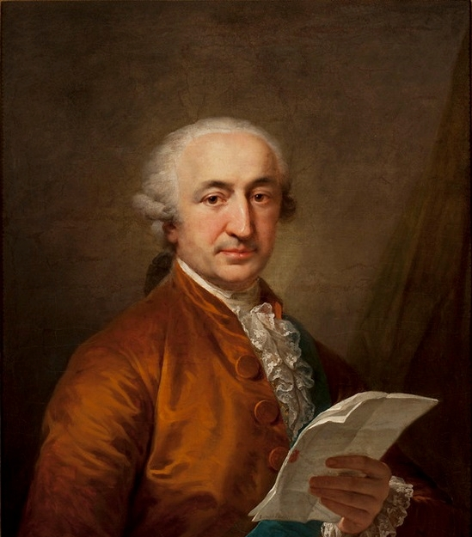
Stanisław Małachowski – marszałek Sejmu Wielkiego (Czteroletniego)

Slide 4
Stanisław Małachowski urodził się 24 VIII 1736 r. w miejscowości Końskie, zmarł 29 XII 1809 r. w Warszawie
Był jednym z przywódców stronnictwa patriotycznego. Opowiadał się za reformami i popierał dążenia mieszczan do rozszerzenia praw politycznych.
Brał udział w pracach nad przygotowaniem Konstytucji 3 maja (podczas tajnych zebrań) i przeprowadził jej uchwalenie na sesji sejmowej.
Będąc marszałkiem przeprowadził zawiązanie Sejmu w konfederację (został marszałkiem konfederacji koronnej).
W Księstwie Warszawskim sprawował funkcje prezesa Komisji Rządzącej, Rady Ministrów, Senatu.
Uważany był za człowieka nieposzlakowanej uczciwości.
We własnym majątku nałożył czynsz na chłopów oraz zwolnił ich od niektórych powinności.

Slide 5
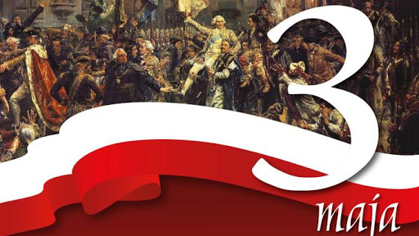
Zródła:
Podręcznik
Wikipedia
Encyklopedia.pwn.pl

